Slide 1
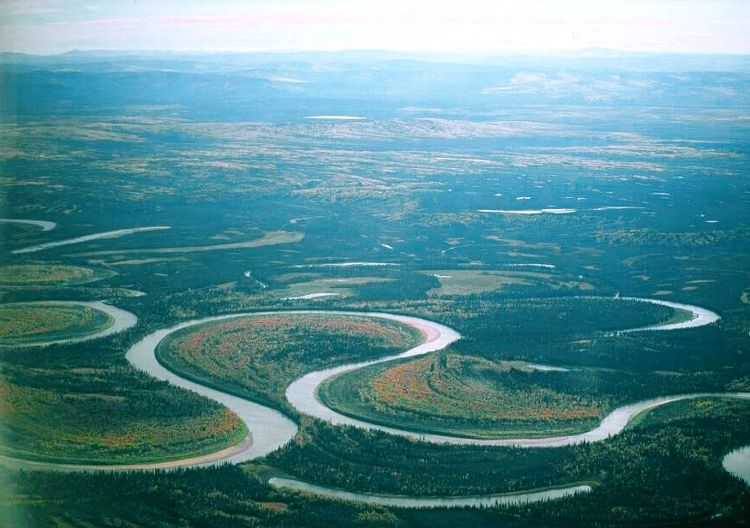
RIJEČNI (FLUVIJALNI) RELJEF
flux →=tok, rijeka
riječna erozija
denudacija – ogoljavanje; rijeka odnosi tlo i vegetacijski pokrivač
akumulacija (taloženje) erodiranog materijala

Slide 2
osnovni erozijski oblik riječnog reljefa jest riječno korito
jačina erozijskih procesa ovisi o nagibu i brzini otjecanja
što je nagib veći, brzina otjecanja je veća, pa je i erozijska snaga rijeke jača
vodostaj rijeke ovisi o količini padalina i otapanju snježnog pokrivača

Slide 3
Idealizirani riječni tok možemo podijeliti na tri dijela:
gornji riječni tok
srednji riječni tok
donji riječni tok

Slide 4
Gornji riječni tok
dubinska erozija – rijeka usijeca korito, pa nastaju kanjoni
riječna dolina ima oblik slova V
denudacija je snažna, pa su strane kanjona ogoljele
nastaju kompozitne doline: kanjon (suženje) – dolinsko proširenje – kanjon – dolinsko proširenje....

Slide 5
V dolina - gornji tok rijeke

Slide 6
kanjon

Slide 7
kanjon Cetine

Slide 8
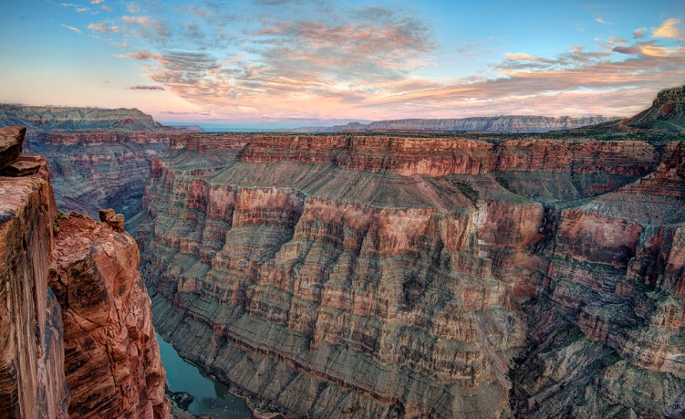
Grand canyon

Slide 9
Srednji riječni tok
nagib je blaži, rijeka sporije teče
dubinska erozija slabi, jača bočna erozija
nastaju meandri
riječna jezera – mrtvaje (potkovasta) jezera
akumulacija erodiranog materijala iz gornjeg toka – nastaje naplavna ravnica

Slide 10
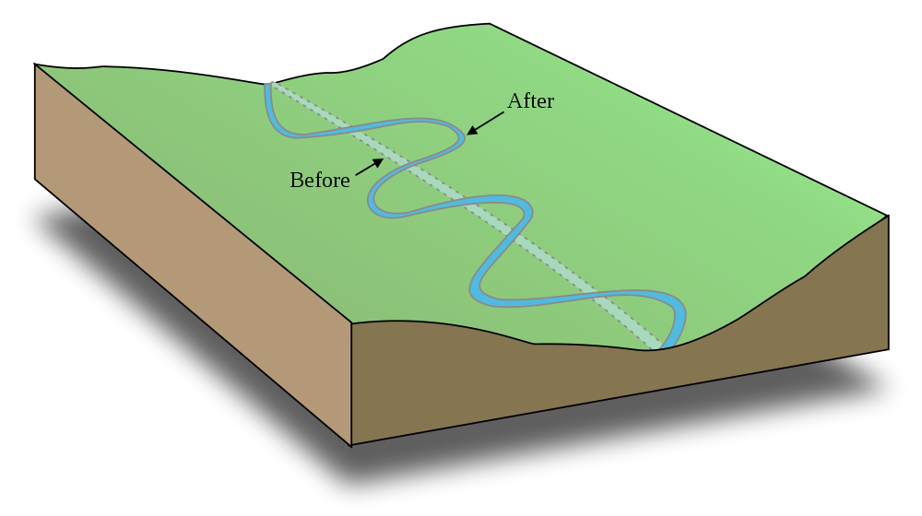
srednji riječni tok - meandri

Slide 11
meandri rijeke Nowitna, Poljska
Što pokazuju strelice?
RIJEČNA JEZERA

Slide 12
meandar i brana na rijeci Glenn, SAD

Slide 13
meandri na rijeci Uvac, Srbija

Slide 14
Donji riječni tok
dubinska erozija prestaje, prevladava bočna erozija
riječne terase
riječna jezera – mrtvaje (potkovasta jezera)
akumulacija erodiranog materijala – sprudovi, riječni otoci (ade)
delta

Slide 15
riječne terase

Slide 16
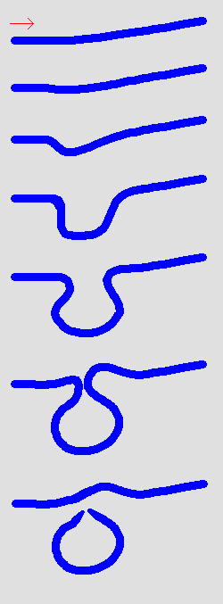
razvitak meandra i postanak riječnoga (potkovastog) jezera - mrtvaje

Slide 17
riječna terasa
Ovo je u geološkoj prošlosti bila razina riječnoga toka

Slide 18
meandri rijeke Negro

Slide 19
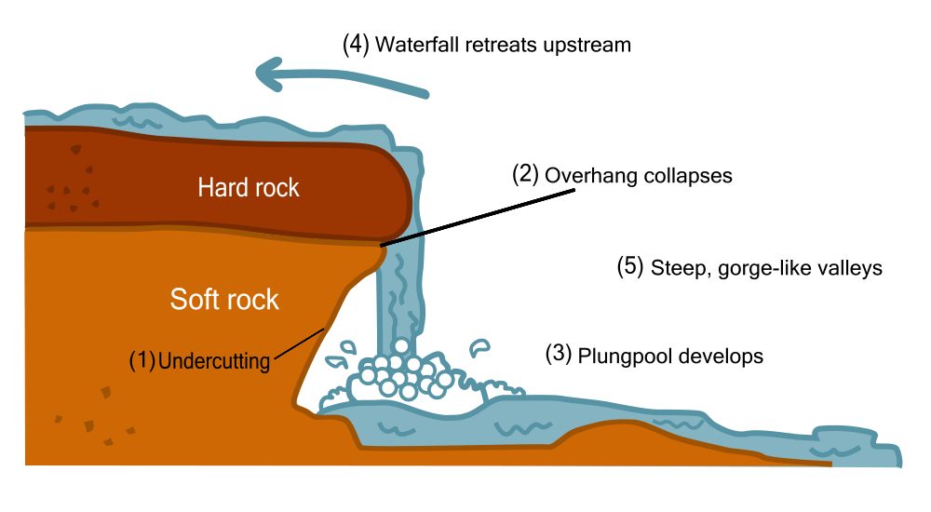
regresivna (unazadna) erozija na slapovima

Slide 20
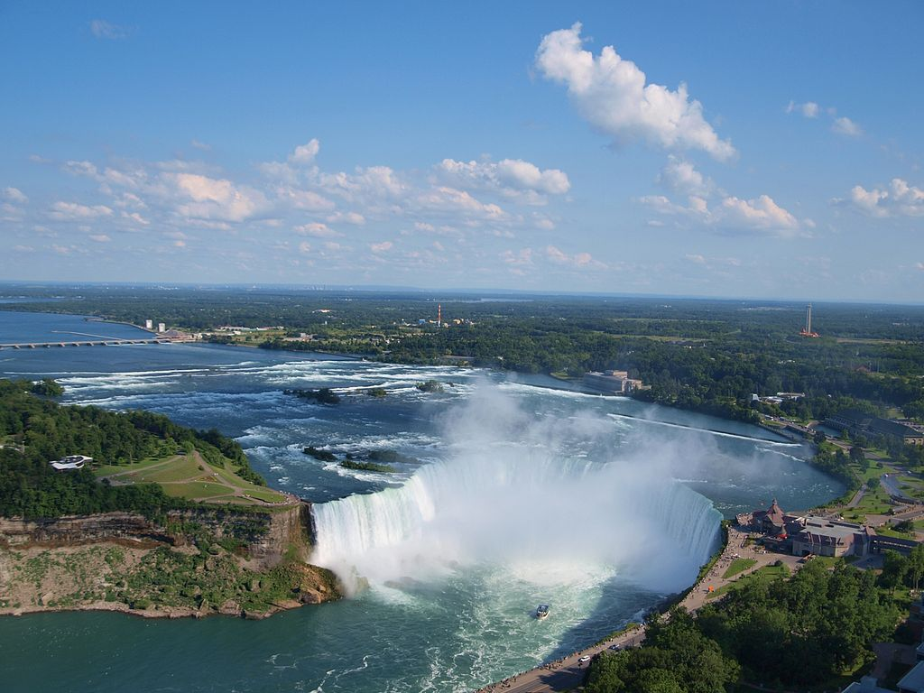
regresivna erozija – slapovi Nijagare

Slide 21
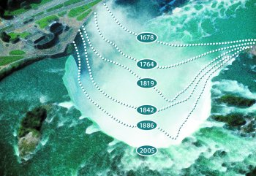
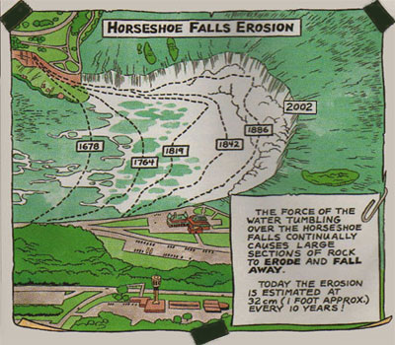
regresivna erozija na slapovima Nijagare od 17. – 21. stoljeća

Slide 22
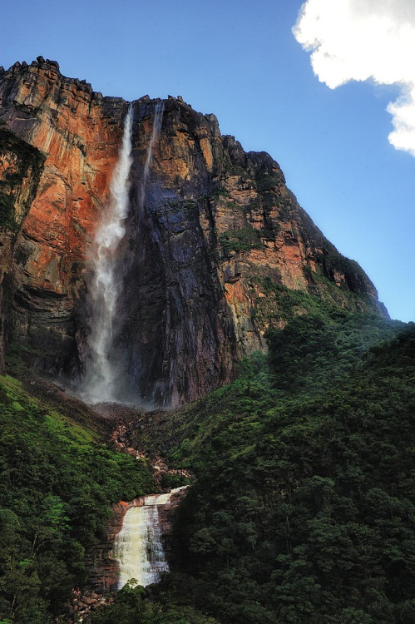
najviši slap na svijetu –
Angel salto - 979 m,
u Argentini

Slide 23
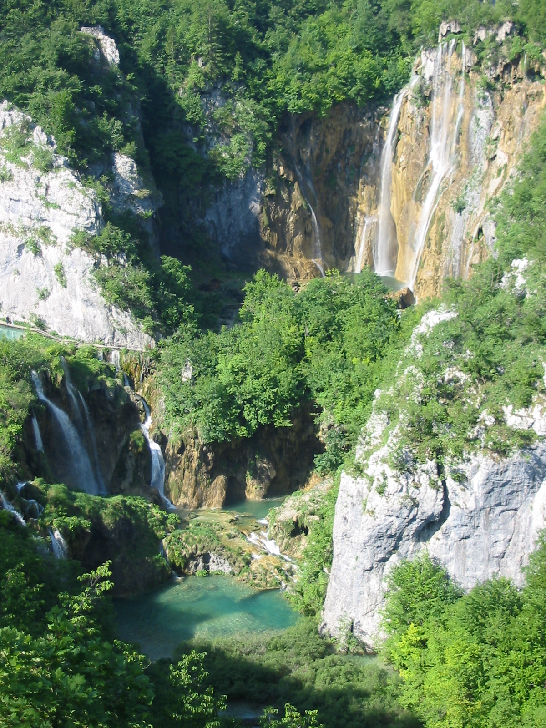
Plitvička jezera – Sastavci;
- jezera na sedrenim barijerama...
Iz Plitvičkih jezera istječe rijeka............?
Kakva je stijena sedra prema postanku?

Slide 24
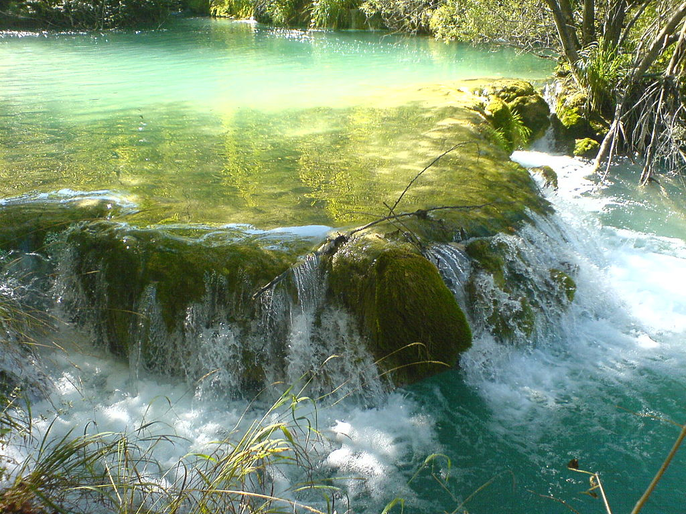
Slap Milke Trnine – na donjoj sličici shematski je prikaz rasta sedrene barijere...

Slide 25
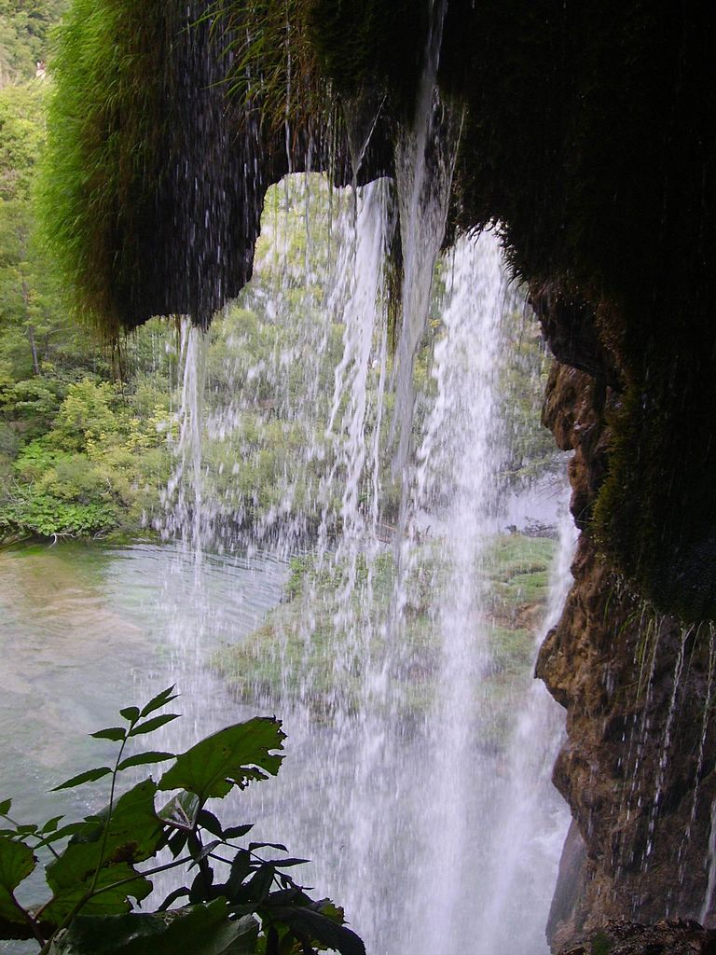
Stvaranje sedrenih „brada” na slapištima Plitvičkih jezera;
mahovine i lišaji koji vise apsorbiraju iz prezasićene vodene otopine CaCO₃, pa sedra raste poput brade...
Slično je i sa barijerama, samo što one rastu uvis...

Slide 26
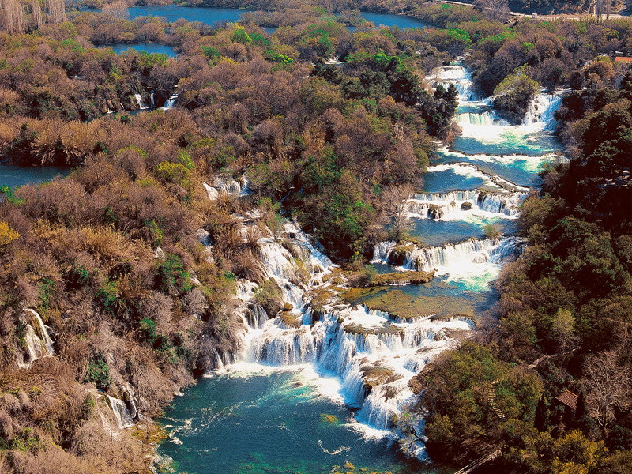
Osim Plitvičkih jezera, sedrene barijere nastaju i u drugome našem nacionalnom parku, a na fotografiji su slapovi na sedrenim barijerama na rijeci ..........................

Slide 27
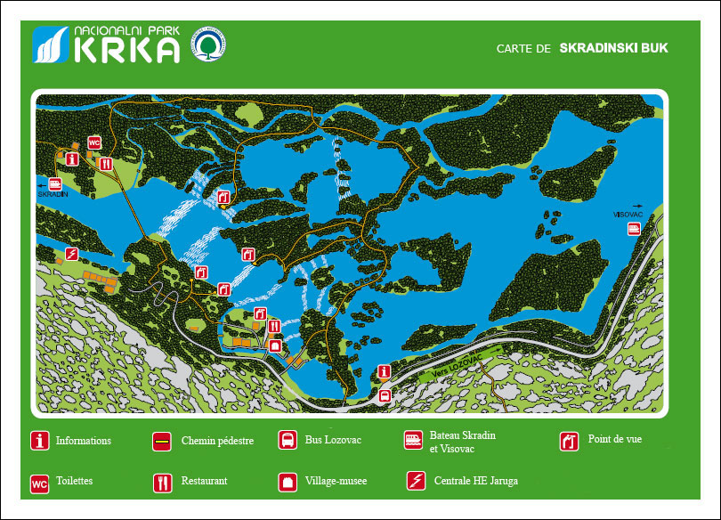
Riječni otoci i sedrene barijere na Krki – skica zračnog snimka

Slide 28
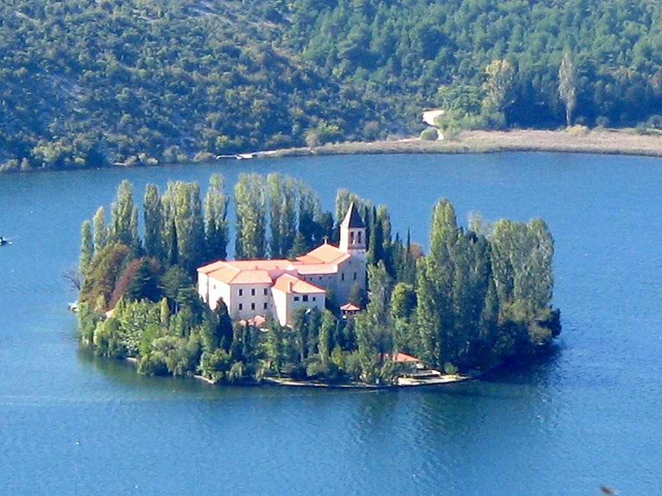
najpoznatiji otok na Krki sa franjevačkim samostanom -
Visovac

Slide 29
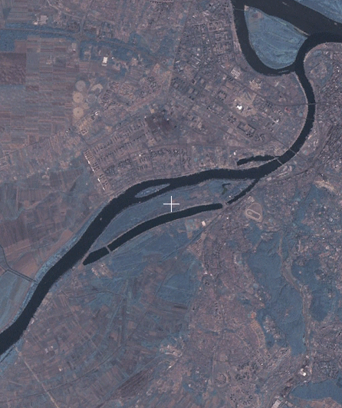
satelitski snimak riječnoga otoka – Ada Ciganlija

Slide 30
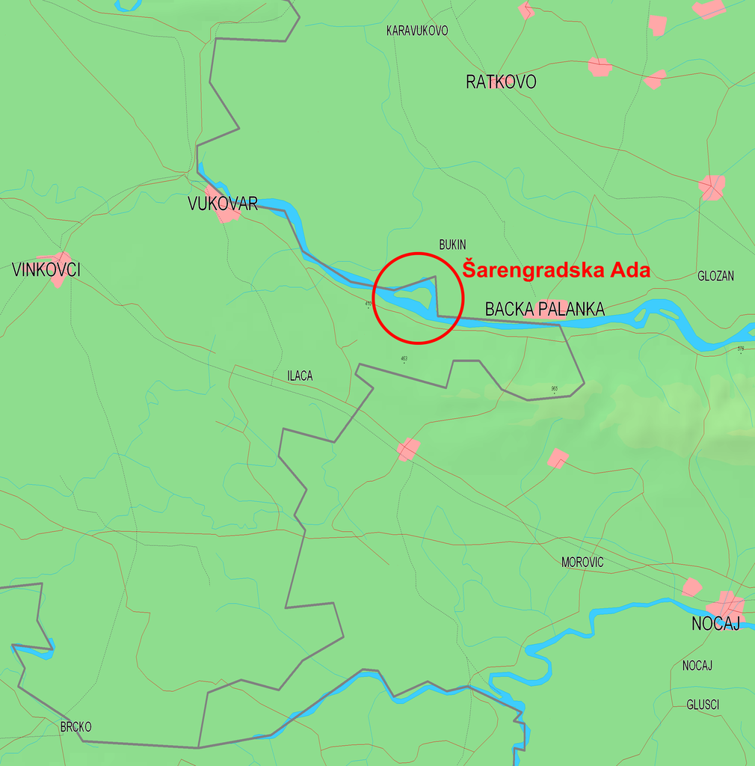
Šarengradska ada na Dunavu

Slide 31
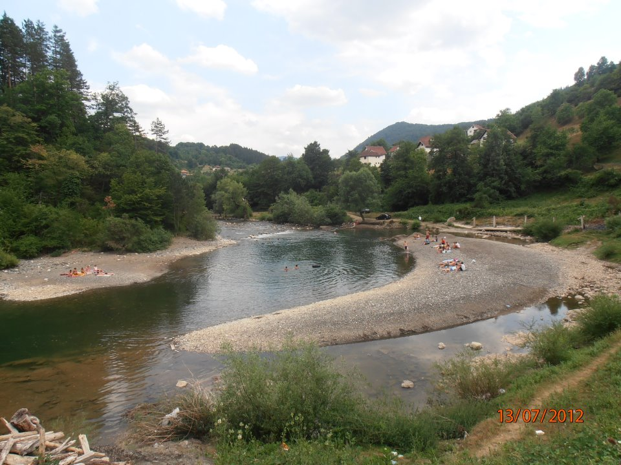
Osim riječnih otoka (ada), rijeke stvaraju i sprudove od transportiranog i akumuliranog materijala iz gornjeg i srednjeg toka

Slide 32
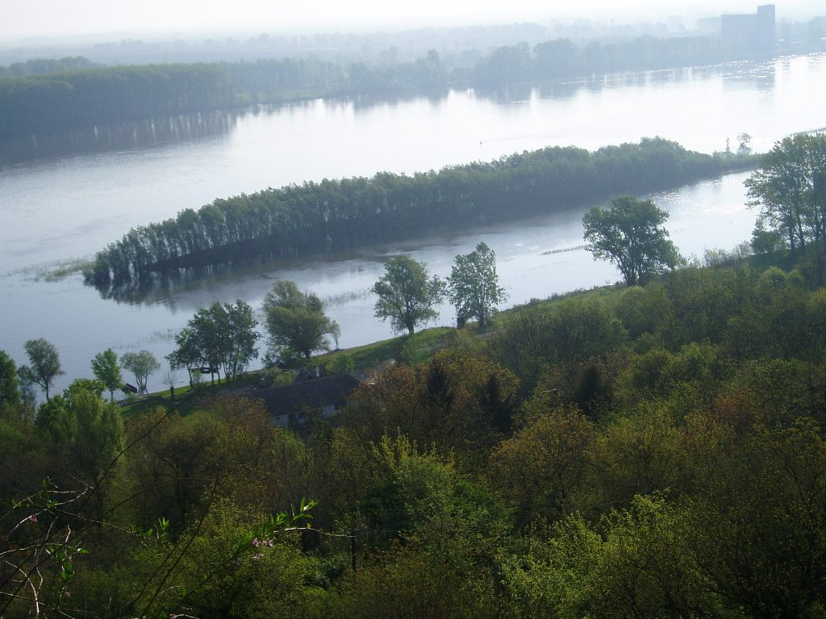
Riječni otok ili sprud?

Slide 33
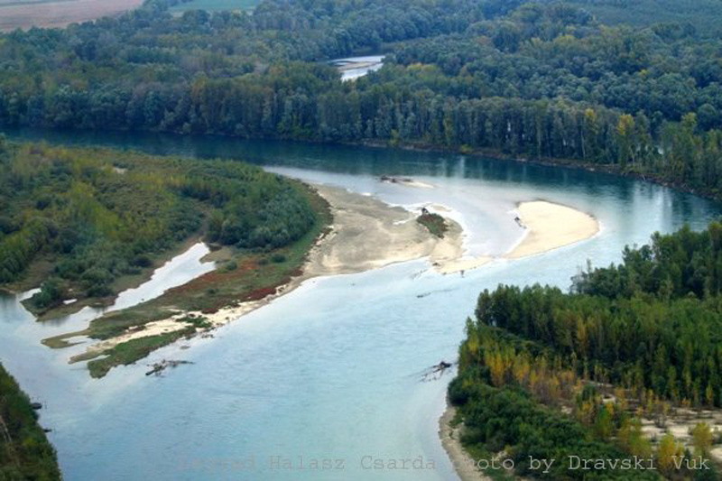
Koji se sve procesi odvijaju na priloženoj fotografiji?
meandar (bočna erozija)
akumulirani materijal
Sprud - akumulacija

Slide 34
Tipovi riječnoga ušća:
delta – razgranato riječno ušće s puno rukavaca
rijas – potopljeno riječno ušće i donji dio riječne doline
estuarij – potopljeno riječno ušće izloženo plimi i oseci
(lučko vrijeme – brodovi mogu uplovljavati i isplovljavati samo za plime)

Slide 35
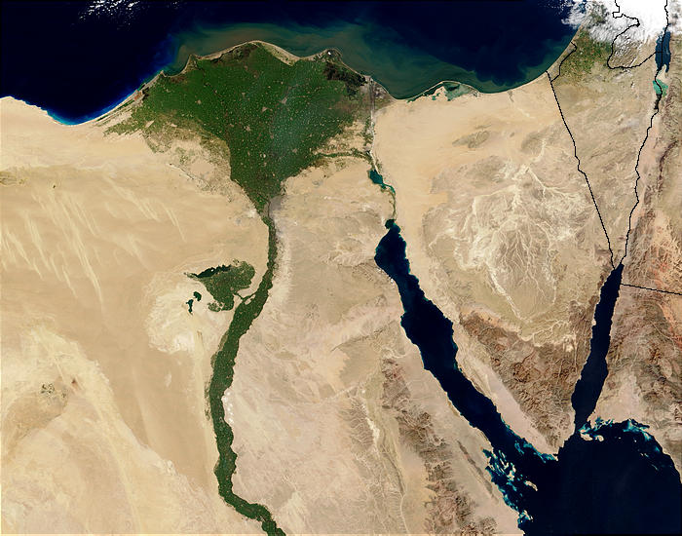
Delta Nila - satelitski snimak

Slide 36
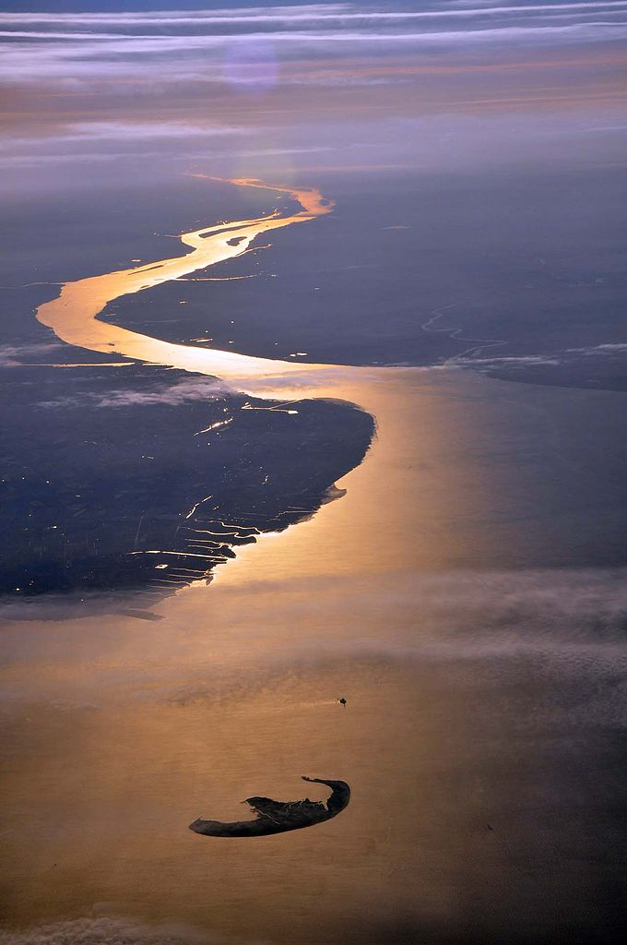
Estuarij rijeke Labe (SRNJ) – sve rijeke koje se ulijevaju u Sjeverno more imaju estuarski tip riječnoga ušća....

Slide 37
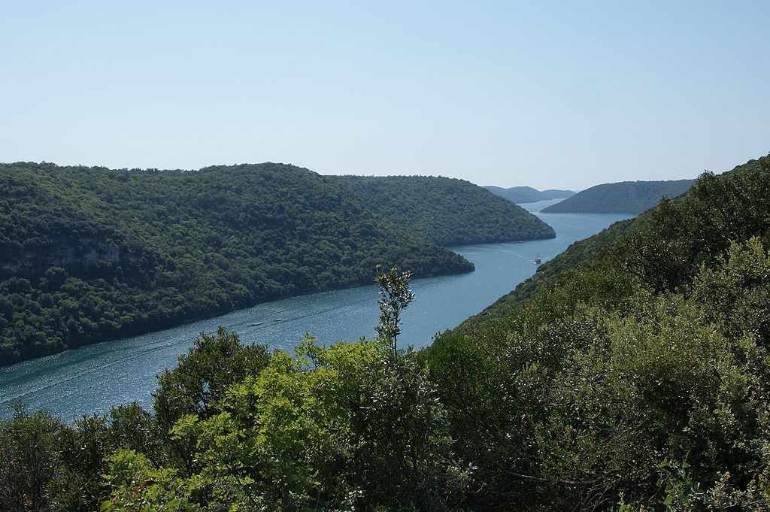
Limski kanal (NE fjord) - rijas

Slide 38
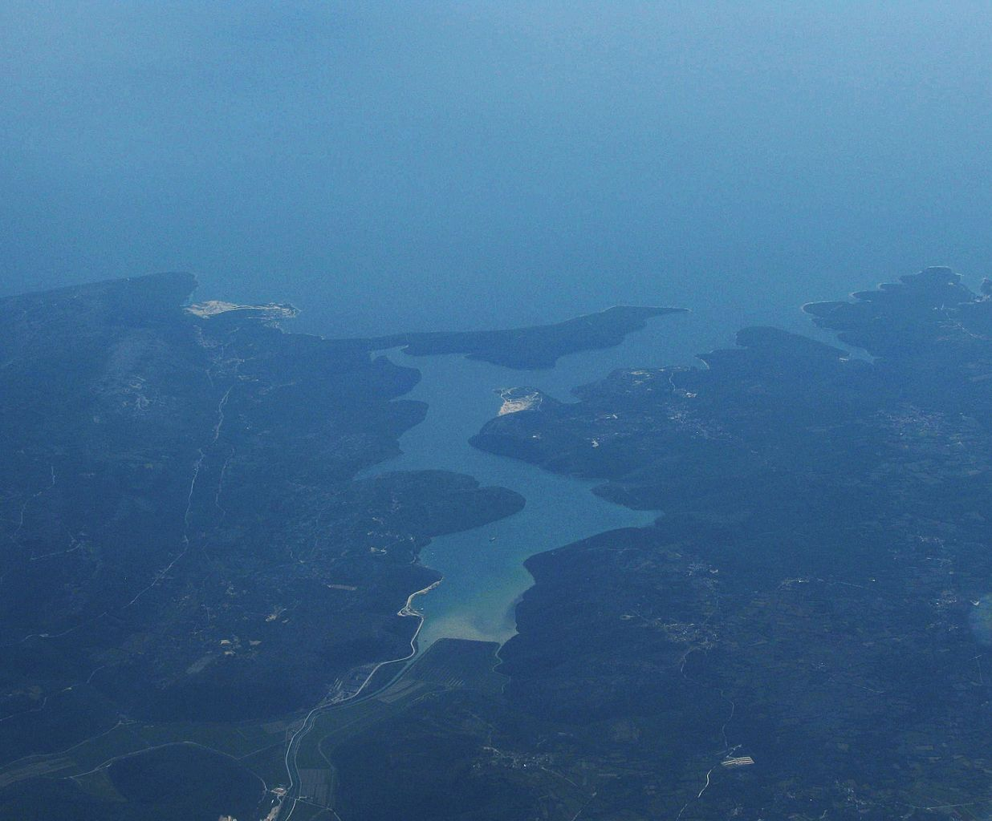
Rijeka Raša i Raški zaljev - rijas

